Slide 1
Bienvenidos
Primer año
Historia.
Profesora: María José Guerrero

Slide 2
Jueves 26 de Noviembre.

Slide 3
Objetivo: Reconocer a chile como nuestro país, observando símbolos patrios, trabajando en ppt , contestando guía y valorando expresiones de cariño.

Slide 4
Habilidad: RECONOCER. Examinar con cuidado y atención.

Slide 5
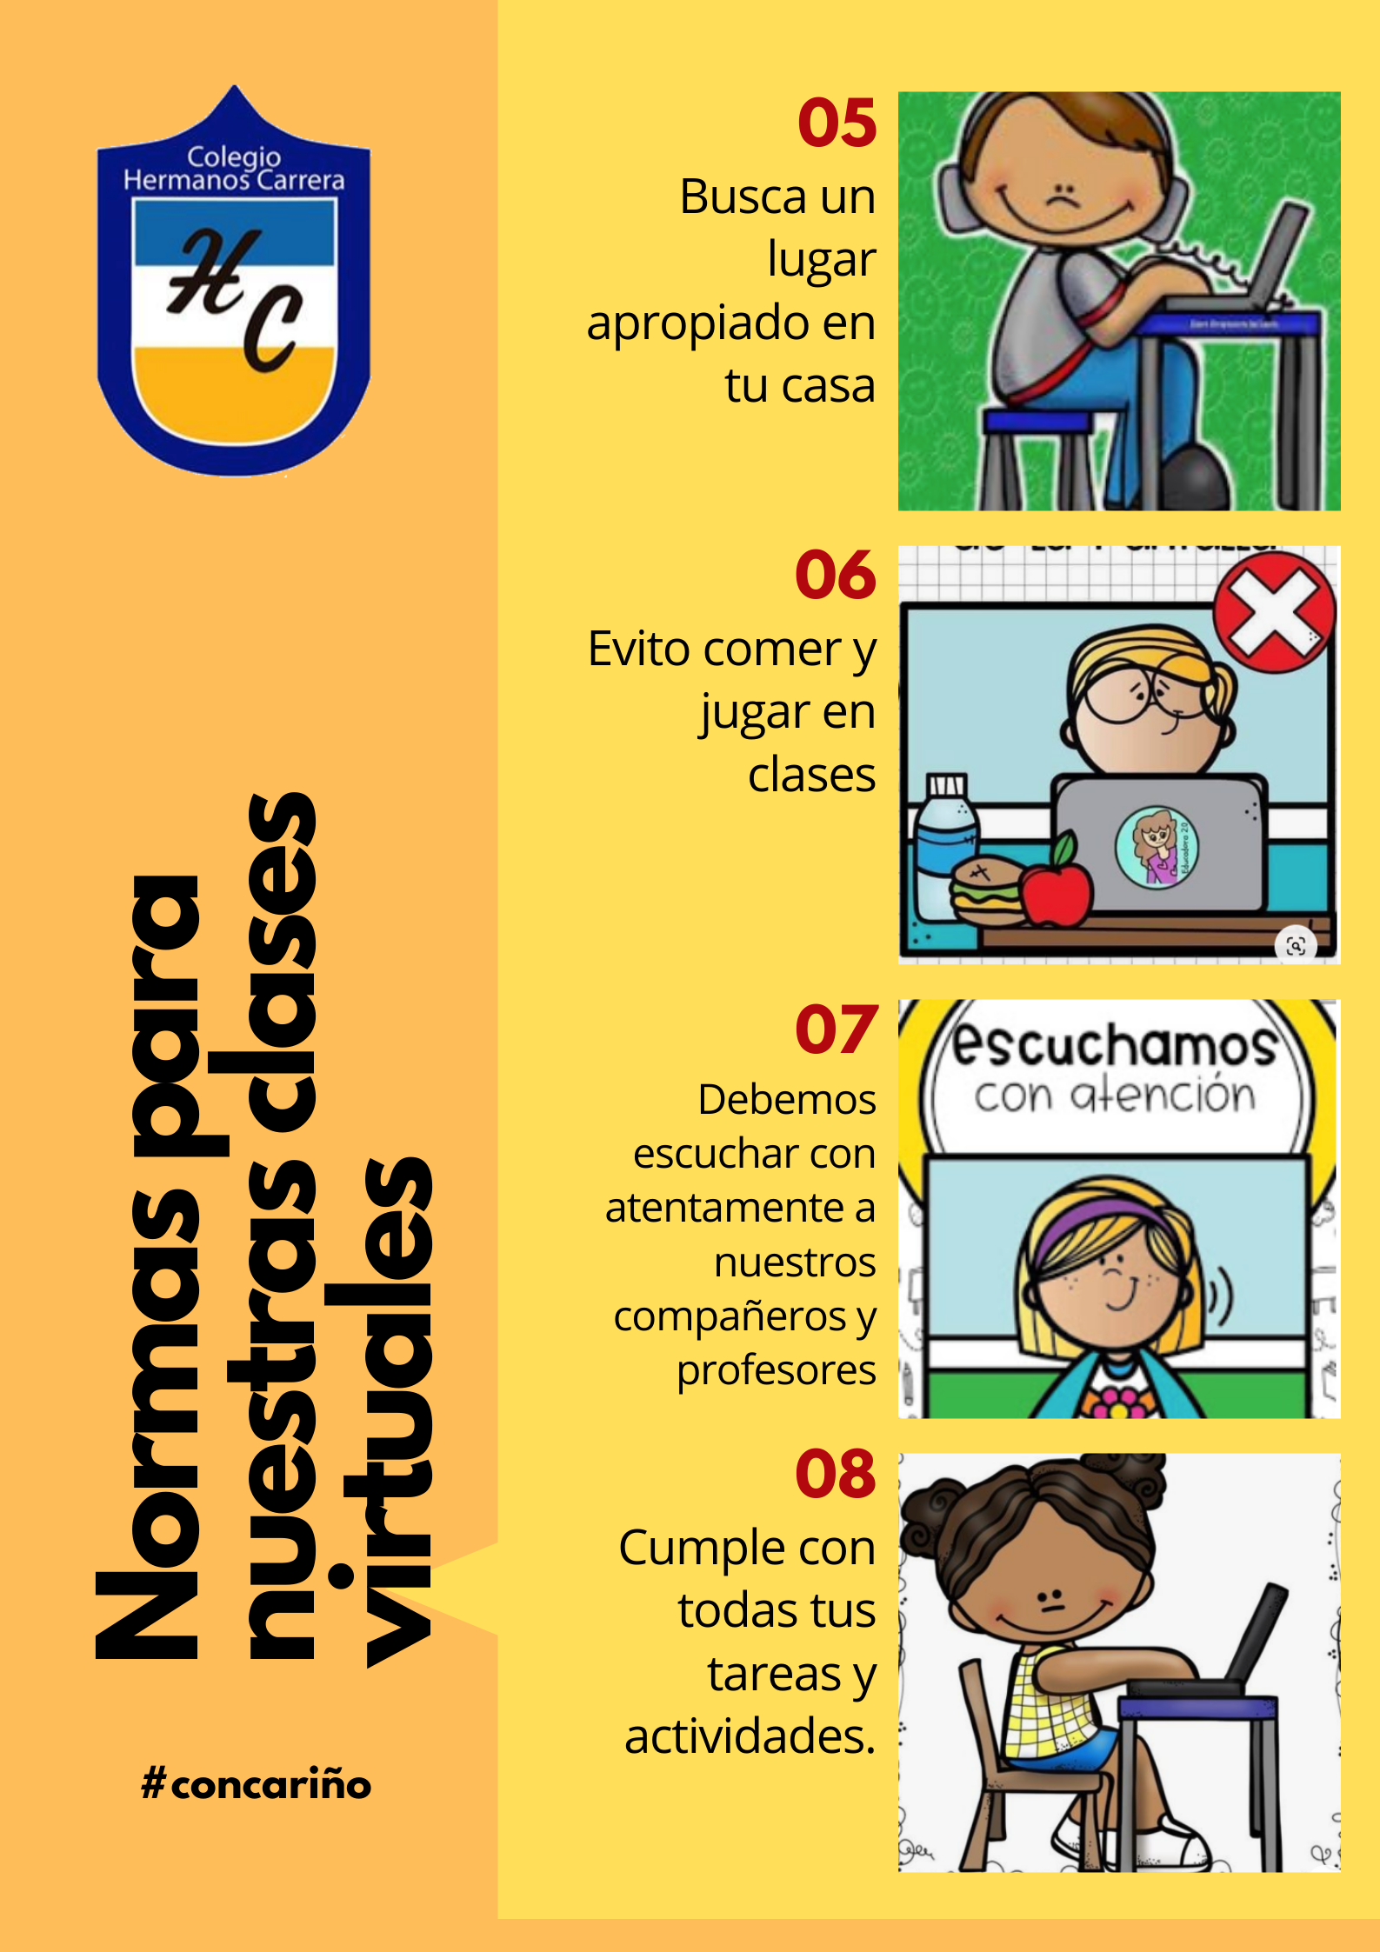

Slide 6
Hoy aprenderemos “símbolos patrios de chile nuestro país”

Slide 7
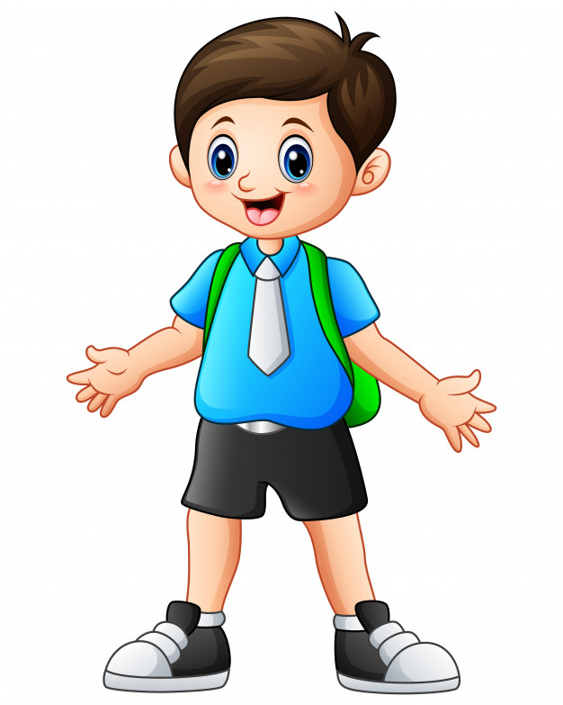
Chile es un país orgulloso de su identidad nacional. Esta identidad la formamos compartiendo símbolos patrios, un pasado común, tradiciones y costumbres populares

Slide 8
¿Recuerdas la bandera de Chile? ¿Qué colores tiene? ¿Por qué tiene esos colores?

Slide 9
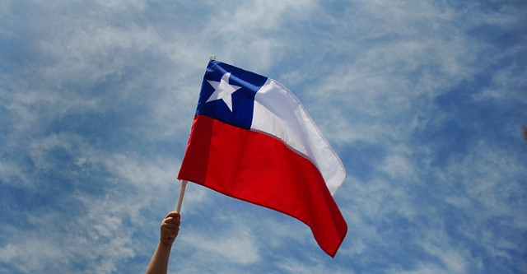
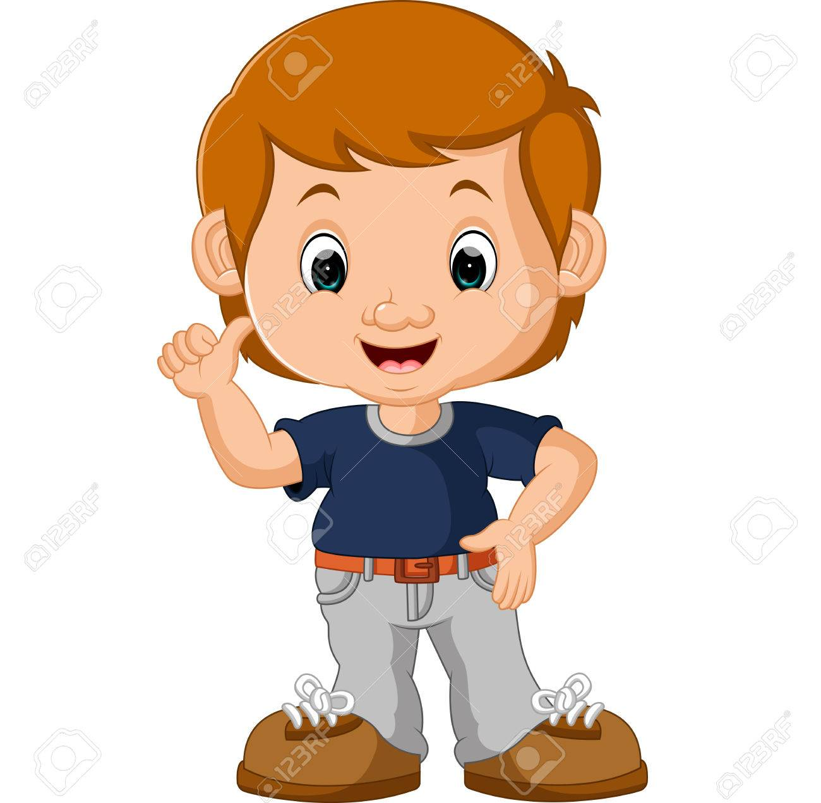
Así es nuestra bandera.
Azul del mar y el cielo.
Blanco de la nieve de las montañas.
Rojo del copihue y la valentía de los héroes.
La estrella representa que chile es un país independiente.

Slide 10
Este es el escudo de Chile.
Trata de dibujarlo en el cuaderno.

Slide 11
También tenemos una flor nacional.
¿sabes cuál es?

Slide 12
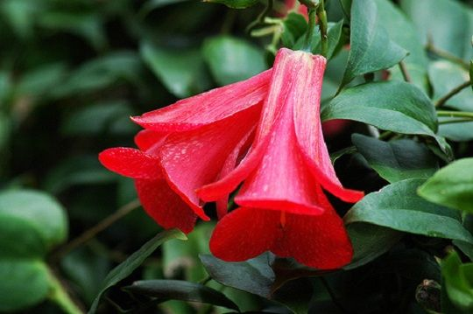
El copihue es nuestra flor nacional y crece en los bosques del sur de Chile.

Slide 13
¿CUÁLES ES NUSTRO ESCUDO NACIONAL ?
TICKET DE SALIDA.
A
B
C

Slide 14
Nos vemos pronto

